Slide 1
構造を確認しましょう。

Slide 2
天気を確認しましょう。
〇 Let’s check が V（動詞）、the weather が O（目的語）です。
〇 Let’s は動詞 Let と 目的語 us の短縮形ですが、
ここでは、「一緒に～しよう」という意味の、提案型の命令文をつくる
動詞の一部と考えます。

Slide 3
今の東京は主に晴れです。
〇 It が S（主語）、 is が V（動詞）、sunny が C（補語）です。
〇 It は、ここでは具体的な意味をもたず、主語の位置を埋めるために
使われます。（形式主語）
〇 mostly は副詞です。 「ほとんどは」という意味をもち、
補語 sunny の程度を説明しています。
〇 in Tokyo は修飾語で副詞のはたらきです。
「東京で」という意味をもち、
天候がどこで起きているかの場所を説明しています。
〇 now は副詞です。 「今」という意味をもち、時間を説明しています。

Slide 4
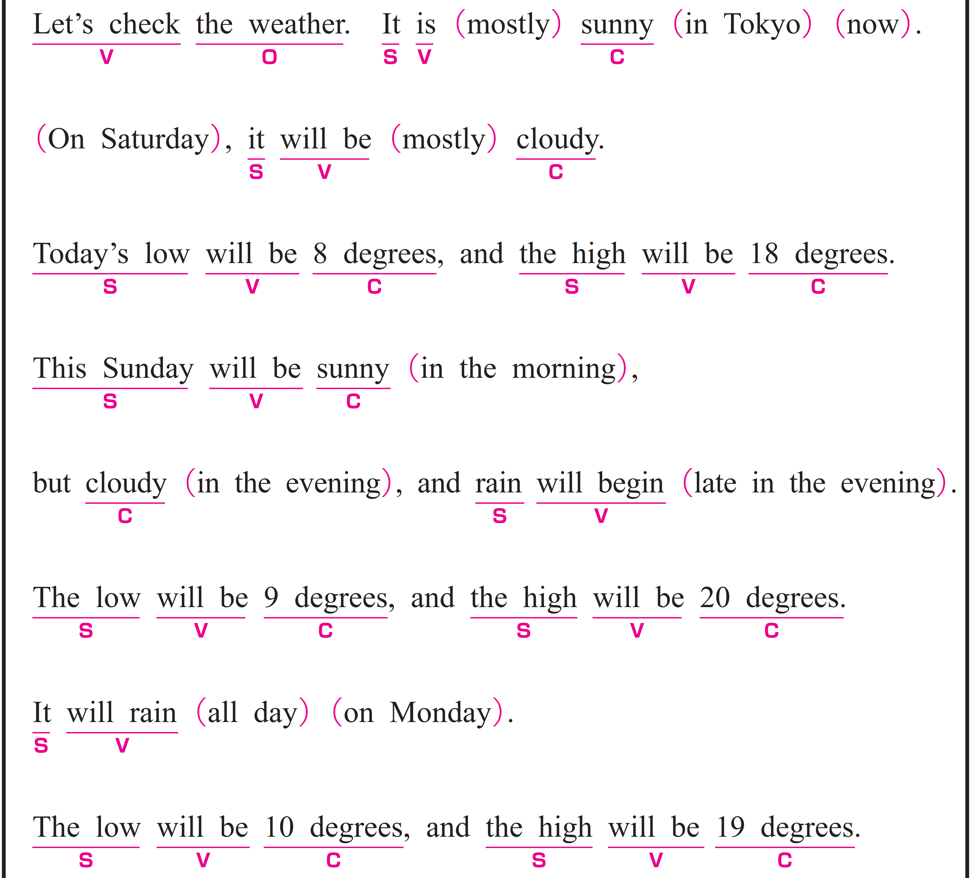
土曜日は、主に曇りでしょう。
〇 it が S（主語）、 will be が V（動詞）、cloudy が C（補語）です。
〇 It は、ここでは具体的な意味をもたず、主語の位置を埋めるために
使われます。（形式主語）
〇 mostly は副詞です。 「ほとんどは」という意味をもち、
補語 cloudy の程度を説明しています。
〇 On Saturday は修飾語で副詞のはたらきです。
「土曜日に」という意味をもち、
時間を説明しています。

Slide 5
今日の最低気温は８度、最高気温は18度でしょう。
〇 この文は2つの節で構成され、and によって結ばれています。
〇 第1の節は、Today’s low が S（主語）、 will be が V（動詞）、
8 degrees が C（補語）です。
〇 第2の節は、the high が S（主語）、 will be が V（動詞）、
18 degrees が C（補語）です。

Slide 6
今週の日曜日は、朝は晴れますが、夕方には曇り、夜遅くには雨が降り始めるでしょう。
〇 この文は3つの節で構成され、but と and によって結ばれています。
〇 第1の節は、This Sunday が S（主語）、 will be が V（動詞）、
sunny が C（補語）です。
〇 in the morning は修飾語で副詞のはたらきです。
「午前中に」という意味をもち、
動詞 will be の時間を説明しています。

Slide 7
今週の日曜日は、朝は晴れますが、夕方には曇り、夜遅くには雨が降り始めるでしょう。
〇 第2の節は、cloudy が C（補語）です。
〇 in the evening は修飾語で副詞のはたらきです。
「午後に」という意味をもち、
動詞 will be の時間を説明しています。
〇 This Sunday will be cloudy in the evening. から主語や動詞が
省略された形です。

Slide 8
今週の日曜日は、朝は晴れますが、夕方には曇り、夜遅くには雨が降り始めるでしょう。
〇 第3の節は、 rain が S（主語）、 will begin が V（動詞）です。
〇 late in the evening は修飾語で副詞のはたらきです。
「夕方遅くに」という意味をもち、
動詞 will begin の時間を説明しています。
〇 全体として、but によって午前、午後を対比し、
and によって情報を追加しています。

Slide 9
最低気温は９度、最高気温は20度でしょう。
〇 この文は2つの節で構成され、and によって結ばれています。
〇 第1の節は、The low が S（主語）、 will be が V（動詞）、
9 degrees が C（補語）です。
〇 第2の節は、the high が S（主語）、 will be が V（動詞）、
20 degrees が C（補語）です。

Slide 10
月曜日は１日中雨が降るでしょう。
〇 It が S（主語）、 will rain が V（動詞）です。
〇 It は、ここでは具体的な意味をもたず、主語の位置を埋めるために
使われます。（形式主語）
〇 all day は修飾語で副詞のはたらきです。
「一日中」という意味をもち、
動詞 will rain の時間を説明しています。
〇 on Monday は修飾語で副詞のはたらきです。
「月曜日に」という意味をもち、
動詞 will rain の時間を説明しています。

Slide 11
最低気温は10度で、最高気温は19度でしょう。
〇 この文は2つの節で構成され、and によって結ばれています。
〇 第1の節は、The low が S（主語）、 will be が V（動詞）、
10 degrees が C（補語）です。
〇 第2の節は、the high が S（主語）、 will be が V（動詞）、
19 degrees が C（補語）です。

